Slide 1


HotelBooker

Slide 2





Portafolio de Título
Nombre del Proyecto: HotelBooker
Alberto Lizana
Product Owner
Recopilar, analizar y definir las necesidades del cliente.
Diego Escobar
Scrum Master
Asegurar que los procesos Scrum se realicen correctamente
INTEGRANTES DEL PROYECTO
Juan Miranda
Desarrollador
Diseñar, construir, probar y mantener el software
Wladimir Rojas
Desarrollador
Diseñar, construir, probar y mantener el software

Slide 3


Portafolio de Título
Nombre del Proyecto: HotelBooker
DESCRIPCIÓN DEL PROYECTO
Enlace
Problema o dolor
Propuesta de solución
Falta de un sistema centralizado, eficiente y automatizado para la gestión de reservas de habitaciones y administración de usuarios en el hotel. Actualmente, el proceso es manual, lo que genera ineficiencias y potenciales errores.
El objetivo del proyecto es desarrollar e implementar un sistema de gestión de reservas de habitaciones que permita la administración eficiente de las reservas, cuentas de usuarios y servicios asociados, mejorando la experiencia tanto para los empleados como para los clientes.

Slide 4
Portafolio de Título
Nombre del Proyecto: HotelBooker
Enlace
Objetivo general
Desarrollar un software de gestión de reservas de habitaciones
Objetivos específicos
El proyecto abarca desde la planificación, diseño y desarrollo del sistema de reservas hasta su implementación y mantenimiento. Se incluirán funcionalidades como el catálogo de habitaciones, gestión de cuentas de usuarios, procesamiento de pagos y generación de reportes, entre otros.

Slide 5

Portafolio de Título
Nombre del Proyecto: HotelBooker
Alcances y limitaciones del proyecto
Descripción

Slide 6


Portafolio de Título
Nombre del Proyecto: HotelBooker
Pertinencia del proyecto con el perfil de egreso
Descripción

Slide 7
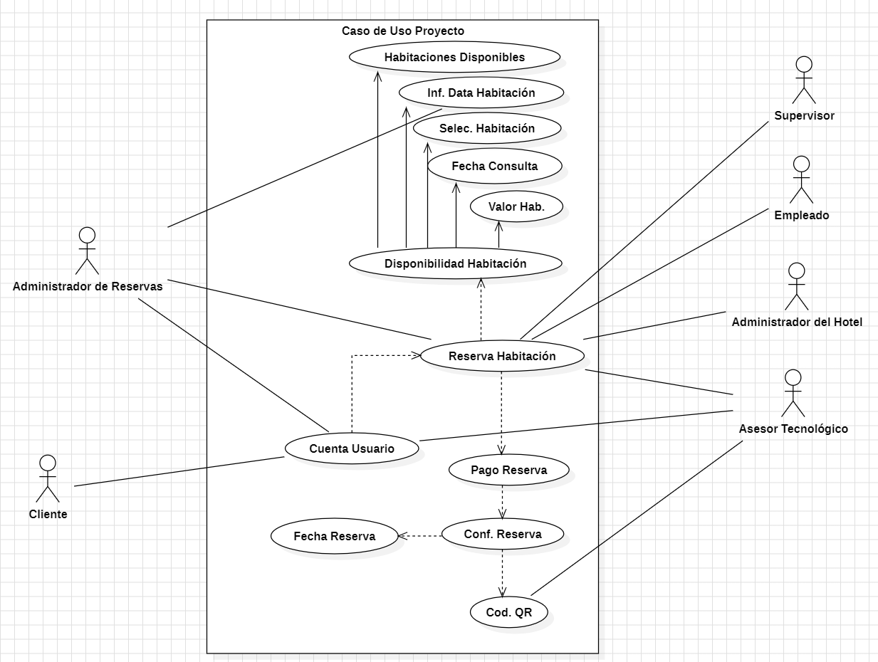
Portafolio de Título
Nombre del Proyecto: HotelBooker
Caso de Uso

Slide 8

Portafolio de Título
Nombre del Proyecto: HotelBooker
Metodología de trabajo para el desarrollo del proyecto
La metodología de trabajo que se utilizará para la gestión y desarrollo del sistema de gestión de reservas del hotel. Se adopta la metodología ágil Scrum para asegurar la flexibilidad, colaboración constante y entrega continua de valor.

Slide 9
Portafolio de Título
Nombre del Proyecto: HotelBooker
Enlace
Tecnologías utilizadas
Frontend: React, HTML, CSS
Backend: Django, Python
Base de Datos: Oracle
Infraestructura: Servicios en la nube (AWS)
Herramientas de CI/CD: Jenkins, GitLab CI

Slide 10
Portafolio de Título
Nombre del Proyecto: HotelBooker
Plan de trabajo semanal para el desarrollo del proyecto
* Utilizar cronograma de inicio, indicando el cumplimiento al término del proyecto
Actividad | Fase 1 |  |  | Fase 2 |  |  |  |  | Fase 3
 | S 1 | S 2 | S 3 | S 4 | S 5 | S 6 | S 7 | S 8 | S 9
Describe actividades del punto anterior

Slide 11

Portafolio de Título
Nombre del Proyecto: HotelBooker
Síntesis
Descripción.

Slide 12



